Slide 1
Σχέδιο δίκαιης αναπτυξιακής μετάβασης των λιγνιτικών περιοχών
ΣΕΠΤΕΜΒΡΙΟΣ 2020

Slide 2
Οι κύριοι λόγοι για την απολιγνιτοποίηση…
…σχετίζονται με τοπικές και εθνικές προτεραιότητες
Η λιγνιτική δραστηριότητα είναι υπεύθυνη για την εκπομπή επιβαρυντικών ρύπων για το περιβάλλον και την υγεία
Τα επίπεδα βασικών ρύπων των μονάδων στην Ελλάδα υπερβαίνουν κατά πολύ τα όρια της ΕΕ που επιβαρύνει την ατμόσφαιρα με έμμεσα κόστη για το περιβάλλον και την κοινωνία
Η ΔΕΗ έχει συνεχείς ζημιογόνες χρήσεις για τα ορυχεία και τη συμβατική παραγωγή
Το μέσο μεταβλητό κόστος της λιγνιτικής ενέργειας κυμαίνεται περί τα ~€80/MWh¹ με την Οριακή Τιμή Συστήματος στα ~€45/MWh (μέσος όρος έτους)
Η λιγνιτική δραστηριότητα έχει υψηλότερο κόστος παραγωγής που επιβαρύνεται επιπλέον από το κόστος εκπομπών CO2
1. Σεπτέμβριος 2020
Πηγή: ΔΕΗ οικονομικές καταστάσεις, ΑΔΜΗΕ, Ανάλυση Ομάδας ΣΔΑΜ

Slide 3
Στην Ελλάδα, >80% της λιγνιτικής ισχύος σχεδιάζεται να αφαιρεθεί μέχρι το 2023
2020
2021
2022
2023
2028
ΚΑΘΑΡΗ IΣΧΥΣ
0.55GW Αμύνταιο 1&2
0.56GW Καρδιά 3&4
0.26GW
Μεγαλόπολη 4
Πτολεμαΐδα 5 – μετατροπή για χρήση με διαφορετικό καύσιμο
Έκλεισε
0.25GW Μεγαλόπολη 3
1.10GW Άγιος Δημήτριος 1-4
0.29GW Μελίτη 1
0.34GW Άγιος Δημήτριος 5
3,35GW
–0,55GW
–0,81GW
–1,10GW
–0,89GW
0,61GW
+0,61GW
Πτολεμαΐδα 5
Εγκατεστημένη ισχύς
Αφαιρούμενη ισχύς
Προστιθέμενη ισχύς
Πηγή: ΔΕΗ, Ανάλυση Ομάδας ΣΔΑΜ

Slide 4
12 βήματα προς τη μετα-λιγνιτική εποχή
1
Ταχεία εγκατάσταση φωτοβολταϊκών ισχύος 2.3 GW στη Δ.Μακεδονία
(πχ σύμπραξη ΔΕΗ-RWE)
2
Συμφωνία ΕΛΠΕ με την γερμανική Juwi για κατασκευή Φ/Β πάρκου ισχύος 206MW
στην Κοζάνη
3
Πλήρως αυτοχρηματοδοτούμενη εθελούσια έξοδος των υπαλλήλων της ΔΕΗ στις λιγνιτικές περιοχές
4
Έγκαιρη αποκατάσταση ορυχείων ΔΕΗ
5
Εναλλακτική θέρμανση περιοχών μετάβασης μετά την απόσυρση των λιγνιτκών μονάδων
6
Χωροταξικός σχεδιασμός για την αναπτυξιακή προοπτική των λιγνιτικών περιοχών
7
Διατήρηση του εκπτωτικού τιμολογίου της ΔΕΗ για τις λιγνιτικές περιοχές
8
Απόδοση λιγνιτικού πόρου τάξεως 130 εκ ευρώ
9
Χρηματοδότηση των λιγνιτικών περιοχών τάξεως 60 εκ ευρώ από τους
πλειστηριασμούς δικαιωμάτων εκπομπών διοξειδίου του άνθρακα (Πράσινο Ταμείο)
10
Στήριξη των σχεδίων των τοπικών ΦΟΔΣΑ για τη δημιουργία μονάδας παραγωγής ενέργειας από απορρίματα
11
Ανάδειξη του αναπτυξιακού ρόλου του Πανεπιστημίου της Δ.Μακεδονίας
12
Αίτημα στην Ευρωπαϊκή Επιτροπή να κηρύξει τις λιγνιτικές περιοχές ως ειδικές φορολογικές ζώνες με ειδικά φορολογικά κίνητρα στο πλαίσιο της Δίκαιης Μετάβασης

Slide 5
Η ρήτρα δίκαιης μετάβασης καταλυτικός παράγοντας στην επιτάχυνση και υλοποίηση επενδύσεων στις επηρεαζόμενες περιοχές
Αυξάνει το ποσοστό επιχορήγησης του "Εξοικονομώ-Αυτονομώ"
Προσαύξηση 10% στο βασικό ποσοστό επιχορήγησης για Δ. Μακεδονία και Μεγαλόπολη
Δημιουργεί κίνητρα ανάπυξης της ηλεκτροκίνησης
Μείωση φορολογικών συντελεστών και εργοδοτικών εισφορών
Αύξηση των συντελεστών απόσβεσης παγίων
Επιτάχυνση έκδοσης αδειών εγκατάστασης και λειτουργίας
Επιταχύνει την αδειοδότηση και υλοποίηση σε έργα ΑΠΕ
Κατάταξη ενδιαφερομένων επενδύσεωνσε ειδικό κατάλογο προτεραιότητας στο ΔΕΔΔΗΕ¹
Επεκτείνεται στο σύνολο των αναπτυξιακών υπουργικών παρεμβάσεων
Ολιστική ενίσχυση και προτεραιοποίηση των λιγνιτικών περιοχών
1. Αφορά τις προσφορές σύνδεσης στο δίκτυο διανομής; Πηγή: Ανάλυση Ομάδας ΣΔΑΜ

Slide 6
Το όραμα για την «επόμενη μέρα» βασίζεται σε πέντε βασικούς πυλώνες ανάπτυξης, υποστηριζόμενους από οριζόντιες δράσεις
Το όραμα για την «επόμενη μέρα»
Προώθηση της αειφόρου ανάπτυξης αξιοποιώντας τα ανταγωνιστικά πλεονεκτήματα της εκάστοτε περιοχής, με στόχο την ευημερία και βελτίωση της ζωής των πολιτών
1
2
3
4
5
Καθαρή ενέργεια
Βιομηχανία, βιοτεχνία και εμπόριο
Έξυπνη αγροτική παραγωγή
Βιώσιμος τουρισμός
Τεχνολογία και εκπαίδευση
Φυσικές και ψηφιακές υποδομές
Επανακατάρτιση ανθρώπινου δυναμικού
Καθοδήγηση επιχειρηματικότητας και κίνητρα
Εναλλακτικές χρήσεις γης
Πηγή: Ανάλυση Ομάδας ΣΔΑΜ

Slide 7
16 μεγάλες επενδύσεις σε Δ. Μακεδονία και Μεγαλόπολη
Δημιουργία φωτοβολταϊκών πάρκων, συνολικής ισχύος 2,3 GW στη Δ. Μακεδονία
Πρώτο μεγάλο project - ΔΕΗ Ανανεώσιμες: Κατασκευή πάρκου ισχύος 230 MW, επένδυση 133 εκατ. €
2. Ανάπτυξη φωτοβολταϊκών πάρκων ισχύος 0,5 GW στη Μεγαλόπολη (ΔΕΗ)
3. Άμεση έναρξη κατασκευής του φωτοβολταϊκού πάρκου των ΕΛΠΕ στην Κοζάνη, επένδυση 130 εκατ. €
4. Μονάδα παραγωγής πράσινου υδρογόνου (Solaris)
5. Εγκατάσταση αποθήκευσης ενέργειας στη Δ. Μακεδονία (Eunice)
6. Δημιουργία πρότυπης φαρμακοβιομηχανίας στη Μεγαλόπολη
7. Ανάπτυξη έξυπνης μονάδας υδροπονίας στη Δ. Μακεδονία
8. Ανάπτυξη έξυπνης μονάδας υδροπονίας στη Μεγαλόπολη
9. Βιομηχανικό πάρκο ηλεκτροκίνησης στη Δ. Μακεδονία
10. Οικοσύστημα οινικού τουρισμού, στα πρότυπα της Βόρειας Ιταλίας στη Δ. Μακεδονία
11. Πεδίο ενεργειακής έρευνας και τεχνολογίας, με φορέα υλοποίησης το Πανεπιστήμιο Δ. Μακεδονίας
12. Υπερσύγχρονη κλινική φυσικής αποκατάστασης στη Δ. Μακεδονία
13. Δημιουργία θεματικού πάρκου ψυχαγωγίας και εκπαίδευσης στη Μεγαλόπολη
14. Δημιουργία μονάδας διαχείρισης αποβλήτων στη Δ. Μακεδονία
15. Κέντρο επεξεργασίας βιομάζας στη Δ. Μακεδονία
16. Δημιουργία επιχειρηματικού πάρκου στη Μεγαλόπολη
Από τις 9 Ιουλίου έχουν κατατεθεί πάνω από 70 επενδυτικά σχέδια

Slide 8
Προσδιορισμός κινήτρων: πλαίσιο παραμέτρων που διαμορφώνει τις σχετικές απαιτήσεις για ενίσχυση
Υφιστάμενο όρια ενίσχυσης
Προκύπτουν από τον υφιστάμενο Χάρτη Περιφερειακών Ενισχύσεων που είναι σε ισχύ μέχρι τέλος του 2021
Ισχύει ο κανόνας de minimis που προβλέπει ανώτατο όριο ενίσχυσης € 200 χιλ..
Σύμφωνα με το Ν. 4399/2016 (όπως ισχύει), το μέγιστο ύψος ενίσχυσης για κάθε επενδυτικό σχέδιο είναι τα € 5 εκ., για κάθε επιχείρηση τα € 10 εκ. και για κάθε όμιλο επιχειρήσεων τα € 20 εκ..
Ζητήματα συμβατότητας
Υπάρχουν κίνητρα που είναι συμβατά με την ισχύουσα νομοθεσία περί κρατικών ενισχύσεων και δεν εκτιμάται πως θα χρειαστεί κάποιος ειδικός χειρισμός
Υπάρχουν κίνητρα που είναι συμβατά ωστόσο εκτιμάται πως θα χρειαστεί σχετική γνωστοποίηση
Υπάρχουν κίνητρα που δεν είναι συμβατά και χρήζουν έγκρισης μέσα από σχετική κοινοποίηση και δημιουργία ειδικού καθεστώτος
Προσδιορισμός νέου ορίου και έντασης ενίσχυσης
Λαμβάνοντας υπόψη τα υπό εξέταση επενδυτικά σχεδία και τις λοιπές παραμέτρους (υφιστάμενες επιχειρήσεις), εκτιμάται πως τα σχετικά όρια του ΧΠΕ χρειάζεται να αυξηθούν
Στα κίνητρα αυτά θα ισχύει ο κανόνας της σώρευσης έως τα νέα προτεινόμενα όρια
Η ένταση της ενίσχυσης (δηλαδή το απόλυτο μέγεθος) θα εξαρτάται από το ύψος του χρηματοδοτικού κενού, ενώ σε κάθε περίπτωση δεν θα ξεπερνά τα σχετικά όρια
Πηγή: Ανάλυση Ομάδας ΣΔΑΜ

Slide 9
Προσδιορισμός κινήτρων: Νέα προτεινόμενα όρια
Υφιστάμενα όρια ενίσχυσης βάσει ΓΑΚ
Νέα προτεινόμενα στην ΕΕ όρια ενίσχυσης
για το ΣΔΑΜ
Δυτική Μακεδονία:
25% για μεγάλες επιχειρήσεις
35% για μεσαίες επιχειρήσεις
45% για μικρές επιχειρήσεις
Πελοπόννησος:
35% για μεγάλες επιχειρήσεις
45% για μεσαίες επιχειρήσεις
55% για μικρές επιχειρήσεις
Περιφερειακές ενότητες Κοζάνης, Φλώρινας:
60% για μεγάλες επιχειρήσεις
70% για μεσαίες επιχειρήσεις
80% για μικρές επιχειρήσεις
Δήμος Μεγαλόπολης
60% για μεγάλες επιχειρήσεις
70% για μεσαίες επιχειρήσεις
80% για μικρές επιχειρήσεις
Πηγή: Ανάλυση Ομάδας ΣΔΑΜ

Slide 10
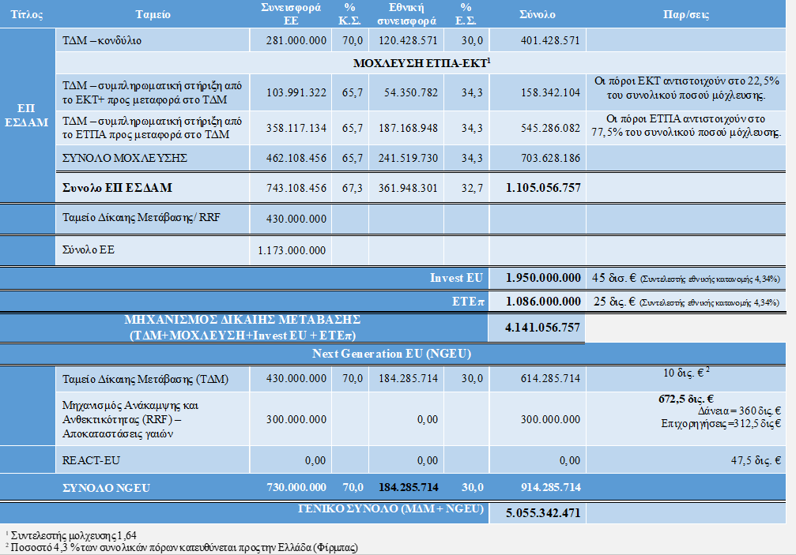
Πλάνο χρηματοδότησης
1. Συντελεστής μόχλευσης 1,64; 2. Ποσοστό 4,3 % των συνολικών πόρων κατευθύνεται προς την Ελλάδα (Φίρμπας)

